Slide 1
Λιθογραφία – Όφσετ (Θ)
Ανοικτά Ακαδημαϊκά Μαθήματα στο ΤΕΙ Αθήνας
Ενότητα 10: Κυλινδρική όφσετ
Σπυρίδων Νομικός, PhD
Τμήμα Γραφιστικής
Κατεύθυνση Τεχνολογίας Γραφικών Τεχνών
Το περιεχόμενο του μαθήματος διατίθεται με άδεια Creative Commons εκτός και αν αναφέρεται διαφορετικά | Το έργο υλοποιείται στο πλαίσιο του Επιχειρησιακού Προγράμματος «Εκπαίδευση και Δια Βίου Μάθηση» και συγχρηματοδοτείται από την Ευρωπαϊκή Ένωση (Ευρωπαϊκό Κοινωνικό Ταμείο) και από εθνικούς πόρους.

Slide 2
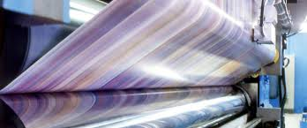
Περιεχόμενα
Γενική περιγραφή κυλινδρικών μηχανών Όφσετ
Είδη & διατάξεις, κυλινδρικών μηχανών
Εφαρμογές κυλινδρικών μηχανών όφσετ

Slide 3
Γενική περιγραφή κυλινδρικών μηχανών Όφσετ
Κυλινδρικές Offset (Web Offset)
Είναι οι εκτυπωτικές μηχανές, που η τροφοδοσία τους γίνεται από ένα συνεχές χαρτί, σε ρολό.
Το εξαγόμενο προϊόν μπορεί να είναι κομμένα φύλλα ή διπλωμένα τυπογραφικά ή ενιαίο έντυπο, π.χ. εφημερίδα, περιοδικό, κ.λπ. Διακρίνονται από το μήκος του φύλλου που <κόβουν >, στην εξαγωγή (CutOff), και το οποίο είναι η περίμετρος του κυλίνδρου της πλάκας- φωτομεταφοράς, χωρίς τα περιθώρια των <δοντιών>.
Δηλαδή 58 εκ. περίμετρος και από το πλάτος του ρολού που μπορούν να δεχτούν π.χ. 96 εκ.

Slide 4
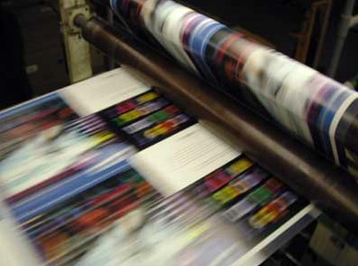
Είδη κυλινδρικών εκτυπωτικών μηχανών όφσετ

Slide 5
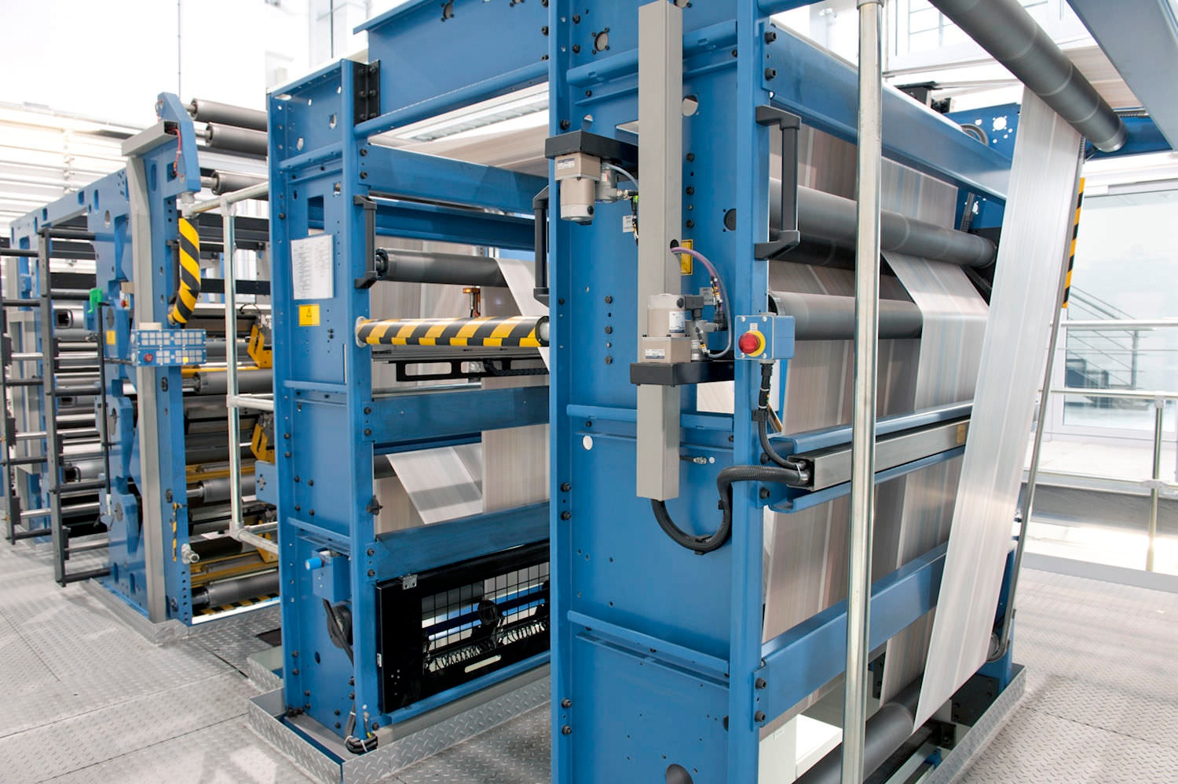
KOENIG & BAUER 1/2
© http://www.kba.com

Slide 6
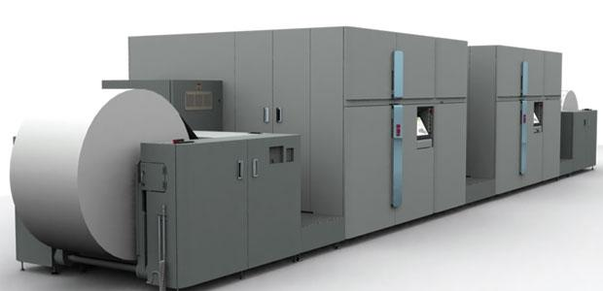
KOENIG & BAUER 2/2
© http://www.kba.com

Slide 7
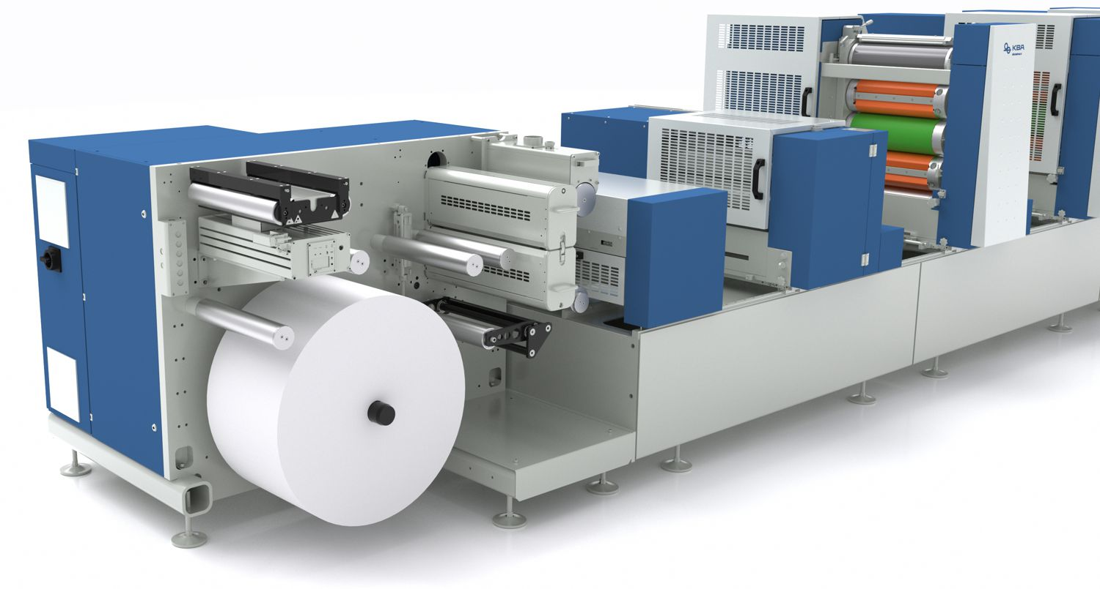
ΚΒΑ
© http://www.kba.com

Slide 8
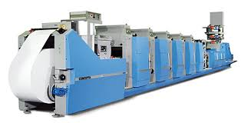
Muller Martini USA
© http://www.mullermartini.com/

Slide 9
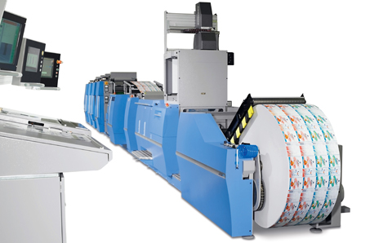

Slide 10
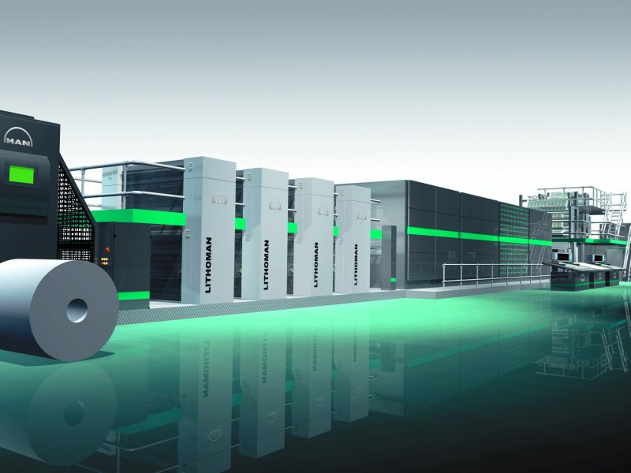
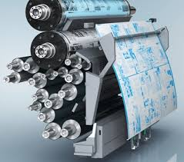
MAN ROLAND 1/3
LITHOMAN III
© http://www.manroland.com/
LITHOMAN IV
© http://www.manroland.com/

Slide 11
MAN ROLAND 2/3
ROTOMAN N
© http://www.manroland.com/

Slide 12
MAN ROLAND 3/3
© http://www.manroland.com/

Slide 13
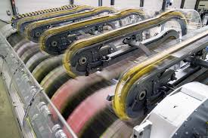
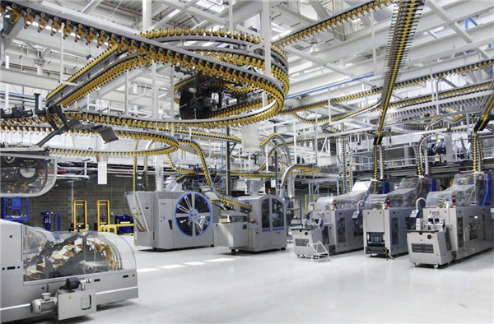
Μονάδες μεταφοράς και τελείωσης

Slide 14
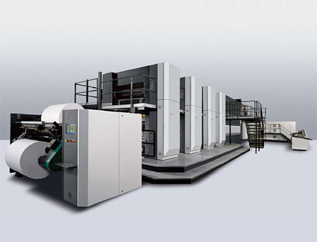
Komori 38 Web offset press

Slide 15
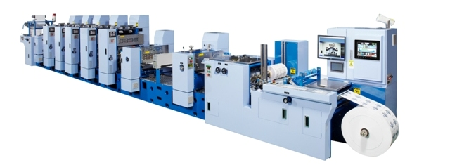
MLP

Slide 16
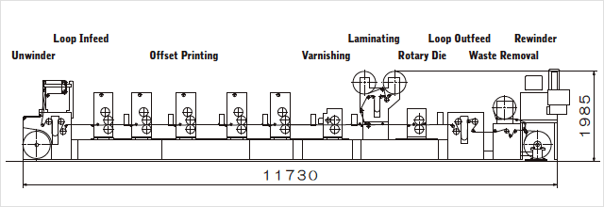

Slide 17
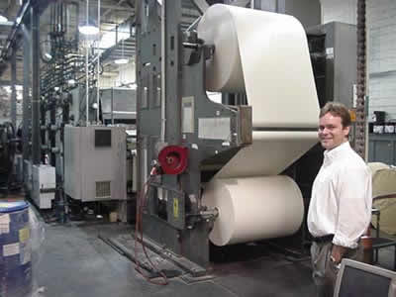
Εφαρμογές

Slide 18
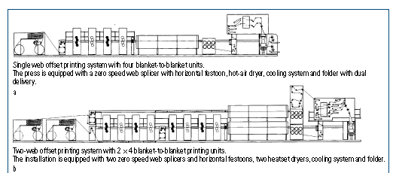
© Handbook of Print Media, H.Kipphan
Α. Ενιαίο σύστημα όφσετ εκτύπωσης με τέσσερις μονάδες μελάνωσης.
H μηχανή είναι εξοπλισμένη με ένα σύστημα κυλινδρικού συστήματος (ένωσης) τροφοδοσίας μηδενική ταχύτητα σε οριζόντια κατανομή, με σύστημα ψύξης θερμού αέρα, στεγνωτήριο και το πατάρι διπλής εξαγωγής.
Δύο συστήματα όφσετ εκτύπωσης με 2 x 4 μονάδες μελάνωσης .
Η εγκατάσταση είναι εξοπλισμένη με δύο συστήματα τροφοδοσίας (με αλλαγή τροφοδοσίας ρολού, σε ταχύτητα) και οριζόντιας διάταξης, με σύστημα στεγνώματος θερμού αέρα για τα δύο σετ, σύστημα ψύξης και ένα πατάρι.

Slide 19
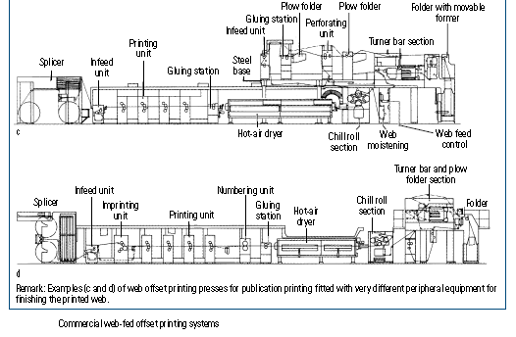
Εμπορικά συστήματα εκτύπωσης όφσετ
© Handbook of Print Media, H.Kipphan

Slide 20
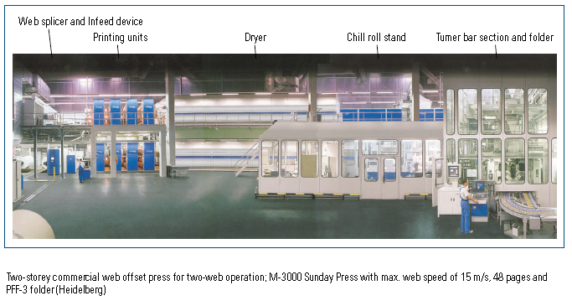
Διώροφο κυλινδρικό όφσετ πιεστήριο
Διώροφο κυλινδρικό όφσετ πιεστήριο, για λειτουργία δύο ροών : Μ - 300 Τύπος της Κυριακής με μέγιστη ταχύτητα ρολού 15 m / s , 48 σελίδες και 3 πατάρια αποθήκευσης
© Handbook of Print Media, H.Kipphan

Slide 21
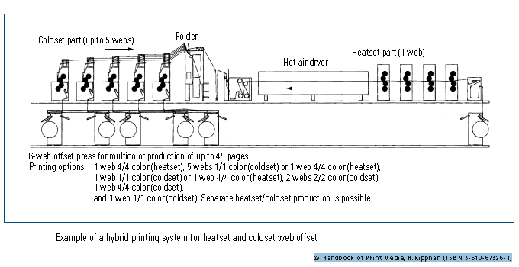
Υβριδικό σύστημα εκτύπωσης
Παράδειγμα ενός υβριδικού συστήματος εκτύπωσης με στεγνωτικό σύστημα , με θερμό και ψυχρό στέγνωμα του μελανιού πάνω στο υπόστρωμα.

Slide 22
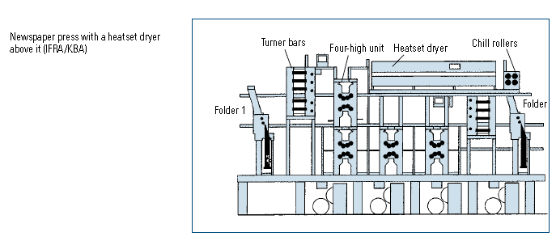
Σύστημα εκτύπωσης εφημερίδων με στεγνωτικό σύστημα θερμού αέρα

Slide 23
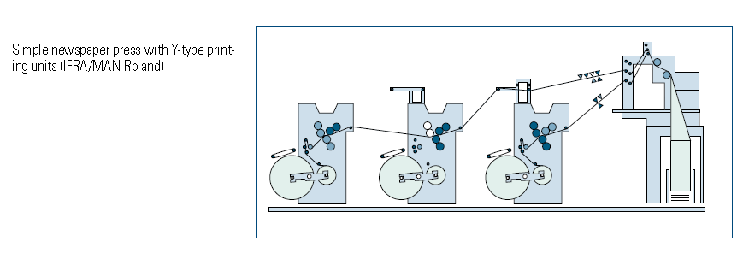
Απλό σύστημα εκτύπωσης εφημερίδων τύπου Υ
© Handbook of Print Media, H.Kipphan

Slide 24
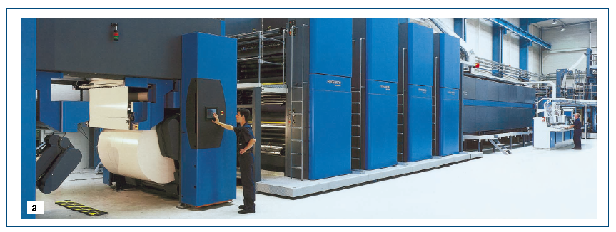
Εμπορικό σύστημα εκτύπωσης
A) Εμπορικό σύστημα εκτύπωσης
48 σελίδες, διπλός-ταξινομημένοι κύλινδροι, 5000 revs/ώρα, ανώτατα 100000 αντίγραφα/ώρα, ταχύτητα 15 m/s) με τροφοδοσίας σε μηδέν-ταχύτητα στο οριζόντιο σχέδιο (M-4000, Heidelberg)
B) Φάκελος με τη διπλή παράδοση, diverters ρευμάτων αντιγράφων και τη συλλογή ( Heidelberg)

Slide 25
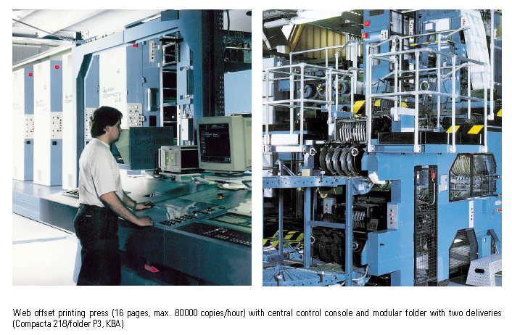
Όφσετ πιεστήριο (16 σελίδες, ανώτατα 8000 αντίγραφα/ώρα) με κεντρική κονσόλα ελέγχου και φάκελο με δύο παραδόσεις, ΚΒΑ.

Slide 26
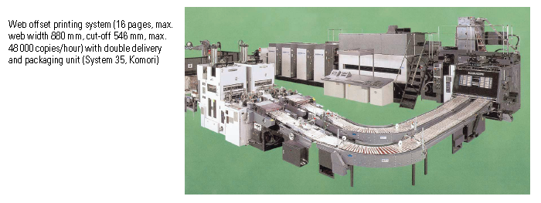
Σύστημα κυλινδρικής εκτύπωσης όφσετ (16 σελίδες, ανώτατο πλάτος 880 χιλ., κόβουν 546 χιλ., ανώτατη ταχύτητα, 48000 αντίγραφα/ώρα), με διπλή παράδοση και μονάδα συσκευασίας (σύστημα 35, komori)

Slide 27
Μονάδα κυλινδρικής εκτύπωσης όφσετ (με μέγιστο πλάτος 880 χιλ., κοπή 546 χιλ., ανώτατη ταχύτητα 48000 εκτυπώσεις/ώρα) με σχεδιασμό ταλάντευσης-βραχιόνων τροφοδοσίας (lithopia BT2- 800, Mitsubishi)

Slide 28
Τέλος Ενότητας

Slide 29
Σημειώματα

Slide 30
Σημείωμα Αναφοράς
Copyright Τεχνολογικό Εκπαιδευτικό Ίδρυμα Αθήνας, Σπυρίδων Νομικός 2014. Σπυρίδων Νομικός. «Λιθογραφία- Όφσετ (Θ). Ενότητα 10: Κυλινδρική όφσετ». Έκδοση: 1.0. Αθήνα 2014. Διαθέσιμο από τη δικτυακή διεύθυνση: ocp.teiath.gr.

Slide 31
Σημείωμα Αδειοδότησης
Το παρόν υλικό διατίθεται με τους όρους της άδειας χρήσης Creative Commons Αναφορά, Μη Εμπορική Χρήση Παρόμοια Διανομή 4.0 [1] ή μεταγενέστερη, Διεθνής Έκδοση. Εξαιρούνται τα αυτοτελή έργα τρίτων π.χ. φωτογραφίες, διαγράμματα κ.λ.π., τα οποία εμπεριέχονται σε αυτό. Οι όροι χρήσης των έργων τρίτων επεξηγούνται στη διαφάνεια «Επεξήγηση όρων χρήσης έργων τρίτων».
Τα έργα για τα οποία έχει ζητηθεί άδεια αναφέρονται στο «Σημείωμα Χρήσης Έργων Τρίτων».
[1] http://creativecommons.org/licenses/by-nc-sa/4.0/
Ως Μη Εμπορική ορίζεται η χρήση:
που δεν περιλαμβάνει άμεσο ή έμμεσο οικονομικό όφελος από την χρήση του έργου, για το διανομέα του έργου και αδειοδόχο
που δεν περιλαμβάνει οικονομική συναλλαγή ως προϋπόθεση για τη χρήση ή πρόσβαση στο έργο
που δεν προσπορίζει στο διανομέα του έργου και αδειοδόχο έμμεσο οικονομικό όφελος (π.χ. διαφημίσεις) από την προβολή του έργου σε διαδικτυακό τόπο
Ο δικαιούχος μπορεί να παρέχει στον αδειοδόχο ξεχωριστή άδεια να χρησιμοποιεί το έργο για εμπορική χρήση, εφόσον αυτό του ζητηθεί.

Slide 32
Επεξήγηση όρων χρήσης έργων τρίτων
©
Δεν επιτρέπεται η επαναχρησιμοποίηση του έργου, παρά μόνο εάν ζητηθεί εκ νέου άδεια από το δημιουργό.
διαθέσιμο με άδεια CC-BY
Επιτρέπεται η επαναχρησιμοποίηση του έργου και η δημιουργία παραγώγων αυτού με απλή αναφορά του δημιουργού.
διαθέσιμο με άδεια CC-BY-SA
Επιτρέπεται η επαναχρησιμοποίηση του έργου με αναφορά του δημιουργού, και διάθεση του έργου ή του παράγωγου αυτού με την ίδια άδεια.
διαθέσιμο με άδεια CC-BY-ND
Επιτρέπεται η επαναχρησιμοποίηση του έργου με αναφορά του δημιουργού.
Δεν επιτρέπεται η δημιουργία παραγώγων του έργου.
διαθέσιμο με άδεια CC-BY-NC
Επιτρέπεται η επαναχρησιμοποίηση του έργου με αναφορά του δημιουργού.
Δεν επιτρέπεται η εμπορική χρήση του έργου.
διαθέσιμο με άδεια CC-BY-NC-SA
Επιτρέπεται η επαναχρησιμοποίηση του έργου με αναφορά του δημιουργού
και διάθεση του έργου ή του παράγωγου αυτού με την ίδια άδεια.
Δεν επιτρέπεται η εμπορική χρήση του έργου.
διαθέσιμο με άδεια CC-BY-NC-ND
Επιτρέπεται η επαναχρησιμοποίηση του έργου με αναφορά του δημιουργού.
Δεν επιτρέπεται η εμπορική χρήση του έργου και η δημιουργία παραγώγων του.
διαθέσιμο με άδεια
CC0 Public Domain
Επιτρέπεται η επαναχρησιμοποίηση του έργου, η δημιουργία παραγώγων αυτού και η εμπορική του χρήση, χωρίς αναφορά του δημιουργού.
διαθέσιμο ως κοινό κτήμα
Επιτρέπεται η επαναχρησιμοποίηση του έργου, η δημιουργία παραγώγων αυτού και η εμπορική του χρήση, χωρίς αναφορά του δημιουργού.
χωρίς σήμανση
Συνήθως δεν επιτρέπεται η επαναχρησιμοποίηση του έργου.

Slide 33
Διατήρηση Σημειωμάτων
Οποιαδήποτε αναπαραγωγή ή διασκευή του υλικού θα πρέπει να συμπεριλαμβάνει:
το Σημείωμα Αναφοράς
το Σημείωμα Αδειοδότησης
τη δήλωση Διατήρησης Σημειωμάτων
το Σημείωμα Χρήσης Έργων Τρίτων (εφόσον υπάρχει)
μαζί με τους συνοδευόμενους υπερσυνδέσμους.

Slide 34
Χρηματοδότηση
Το παρόν εκπαιδευτικό υλικό έχει αναπτυχθεί στo πλαίσιo του εκπαιδευτικού έργου του διδάσκοντα.
Το έργο «Ανοικτά Ακαδημαϊκά Μαθήματα στο ΤΕΙ Αθηνών» έχει χρηματοδοτήσει μόνο την αναδιαμόρφωση του εκπαιδευτικού υλικού.
Το έργο υλοποιείται στο πλαίσιο του Επιχειρησιακού Προγράμματος «Εκπαίδευση και Δια Βίου Μάθηση» και συγχρηματοδοτείται από την Ευρωπαϊκή Ένωση (Ευρωπαϊκό Κοινωνικό Ταμείο) και από εθνικούς πόρους.

